Slide 1
Ünite 4 Büyüme Stratejileri
Dr. Öğr. Üyesi Bahar TÜRK

Slide 2
Firmalar SİB her birini değerlendirdikten sonra sıra, uygun olanlar için pazarda büyüme fırsatlarını araştırmaya gelir. Bunun için firma, yoğun büyüme, bütünleşmiş büyüme, farklılaşma veya çeşitlendirme stratejilerinden birini veya birkaçını yürütebilir. Bu büyüme stratejileri aşağıda sırasıyla ele alınmıştır.

Slide 3
1) YOĞUN BÜYÜME STRATEJİSİ :
Firma hali hazırda ve ürettiği veya sattığı ürünlerle mevcut pazardaki fırsatları sonuna kadar değerlendirilmemişse yoğun büyüme stratejisi uygun bir yaklaşımdır.
Ürün / Pazar büyüme olanakları;
Pazara nüfuz,
Pazar geliştirme,
Ürün geliştirme ve
Çeşitlendirme stratejileridir.

Slide 4
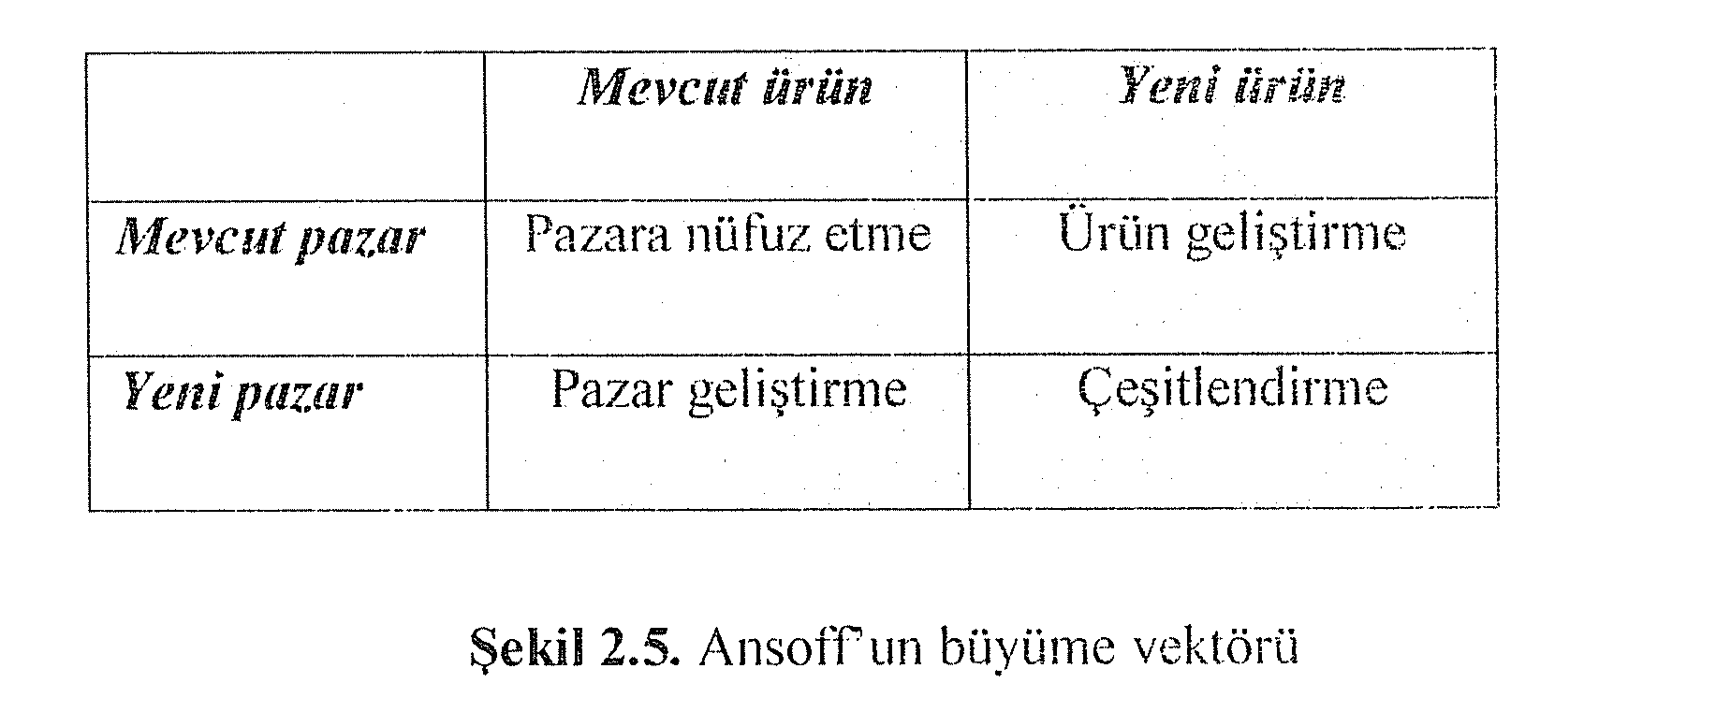

Slide 5
Pazara Nüfuz: Mevcut pazar/mevcut ürün stratejisidir. İşletme hali hazırda faaliyetini sürdürdüğü pazarda "Daha fazla nasıl satabilirim?⁻" arayışı içerisine girer.

Slide 6
Pazara nüfuz etmek isteyen işletme;
a)Mevcut Müşterilerin Kullanım Miktarını Arttırabilir, bunun için;
Satın alma birimini artırma
Ürünlerin modasının geçme sürelerini hızlandırma
Başka kullanım alanları bulma
Fiyat indirimi yapma
Dağıtım ve sergileme noktalarının sayısını attırma yoluna gidebilir.

Slide 7
b)Rakiplerin Müşterilerini Çekme Yoluna Gidebilir;
Daha etkin marka farklılaşması yaratarak
Satış çabalarını artırarak gerçekleştirebilir.
c)Ürünü Hiç Kullanmayanları Çekmek Arayışına Girebilir;
Fiyat indirimleri, ödeme kolaylıkları, eşantiyon, özendirme
Yeniden konumlandırarak veya fiyatlama yoluyla ürüne saygınlık kazandırma
Ürünün yeni kullanım alanlarını tanıtma şeklinde gerçekleştirebilir.

Slide 8
Pazara nüfuz etme stratejisi, işletmelerin öncelikle değerlendirmesi gereken stratejilerden biridir. Çünkü işletme pazara nüfuz ederken, pazarı tanır, tüketicilerin zevk ve beğenilerinin yönünü tahmin eder, rakiplerini ve tepkilerini bilir.

Slide 9
Bu bakımdan riski düşüktür. Farklı pazarlar ürünün tutunması açısından risk taşır. Halbuki mevcut pazarda işletmelerin tüketicilerine daha fazla tüketmenin ya da kullanmanın yollarının öğretmesi söz konusudur.

Slide 10
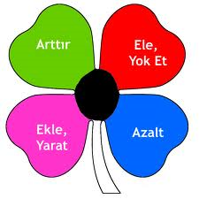
Pazar Geliştirme: Bu stratejide işletme büyümek için mevcut ürünlerine yeni pazarlar bulmak arayışındadır. Pazar geliştirme stratejisinde iki seçenek vardır.
Ek Coğrafik Pazarlara Açılmak :
Bölgesel genişleme
Ulusal genişleme
Uluslararası genişleme
Başka Pazar Bölümlerine Girmek :
Başka dağıtım kanallarına girme
Başka Pazar bölümlerinin kullanımı için tanıtım yapma
Başka Pazar dilimlerini kullanımı için ürün özellikleri geliştirme

Slide 11
Pazar geliştirme stratejisinde işletme mevcut ürününü farklı pazarlara taşıyabilir. Örneğin ulusal bir markayı uluslararası pazarlara taşıyabilir.
Mavi Jeans'in ulusal pazarlardan sonra uluslararası pazarlara girmesi ek coğrafik alanlara açma stratejisine,
LC Waikiki'nin önceleri sadece çocuk giyimiyle pazara girmesi daha sonra ise genç ve yetişkinlere yönelik üretim yapması ,farklı pazar bölümlerine girme stratejisine örnek olarak gösterilebilir.

Slide 12
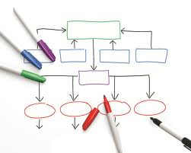
Ürün Geliştirme Stratejileri: Ürün geliştirme stratejisinde firma ya mevcut pazarlar için geliştirir ya da mevcut ürünlerde yenilik yaparak mevcut pazarını büyütmeye çalışır

Slide 13
Yeni ürün özellikleri geliştirme
Değiştirme (renk, koku, forum,ses vb.)
Büyütme, küçültme (ambalajı, ürün miktarını)
İkame yoluna gitme (üretimde başka malzeme süreç ve güç kullanma)
Değişik nitelikte ürün geliştirme
Yeni model ve büyüklükte ürün geliştirme

Slide 14
Ürün geliştirme stratejisi, büyüme limitinin sonuna gelmiş olgun pazarlarda en fazla izlenen stratejilerden biridir. Değiştirme talebini canlandırma söz konusudur.

Slide 15
"Eskiyi getir yeniyi götür, "Şimdi daha güçlü, farklı" sloganlarıyla tüketicilerin ellerindeki ürünlerden sıkılmaları ve değiştirme isteğinin oluşması sağlanır. Özellikle otomobil, beyaz eşya, mobilya, halı vb. dayanıklı tüketim mallarında sıkça kullanılan stratejilerden biridir.

Slide 16
Çeşitlendirme Stratejileri: Çeşitlendirme stratejisi , örgütün yeni ürünlerle, yeni pazarlara girmesidir.
Eğer mevcut pazarda yapılacak bir şey kalmamışsa büyüme limitlerinin sonuna kadar gelinmişse, işletmenin pazarda daha fazla büyüme imkanı yoksa ya da başka endüstrilerde değerlendirilmesi gereken fırsatlar varsa uygun bir stratejidir.

Slide 17
Örneğin , tüm dünyada enerji sektörü geleceği parlak bir yatırım alanı haline gelmiştir. Bu durum, fırsatlarla dolu olan ülkemizdeki büyük firmaların (Koç, Zorlu vb.) önceden bu alanda yatırımları ve deneyimleri olmamasına rağmen, sektöre girmelerine neden olmuştur.

Slide 18
Ancak çeşitlendirme, diğer stratejilere göre risklidir. Firmanın deneyimli olmadığı pazarlar ve ürünler söz konusudur. Bunun için firmanın kendisini, kaynaklarını, rakiplerini vb. iyi değerlendirmesi gerekmektedir.

Slide 19
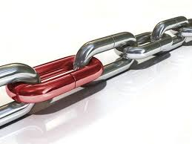
Konsantirik Çeşitlendirme, firmanın mevcut ürün dizisine teknolojik ve pazarlama sinerjisi yaratabilecek ürünler eklenmesidir. Normal yoğurt üreten bir firmanın kalsiyum katkılı yoğurt üretmesi örnek olarak verilebilir.
Yatay Çeşitlendirme ise işletme mevcut üründeki teknolojiden farklı bir teknoloji kullanır. Bu mevcut müşterilerine çekici gelebilecek ürünlerdir. Nestle'nin kahve yanında su işine girmesi örnek olarak gösterilebilir.
Konglomeratif Çeşitlendirme ise firmanın hali hazır teknolojisi ile hiç alakası olmayan bir ürün ile yepyeni pazarlara girmesidir. Örneğin gıda işinde olan bir firmanın, otomobil üretimine başlaması gibi.

Slide 20
Bütünleşme Stratejileri;
Bir işletme ileri, geriye ya da yatay bütünleşerek satış ve kârlılığını artırabilir.
Geriye doğru bütünleşme, firmanın kendisinden önce gelen tedarikçilerin yönetim ya da mülkiyetini ele geçirmesidir.
Örneğin et ürünleri üreten bir firmanın, pazardaki bir takım hayvan çiftliklerini satın alması ya da büyükbaş hayvan çiftlikleri kurması gibi. Amaç daha fazla kâr elde etmek ve pazarı daha iyi kontrol edebilmektir.

Slide 21
İleriye doğru bütünleşme ise firmanın kendisinden sonra gelen aracı kuruluşların yönetim ve mülkiyetini ele geçirmesidir.
Örneğin, toptancı ya da perakendeci noktasında yüksek kârlılık varsa ileriye doğru bütünleşme gerçekleştirilebilir. Ülker’in, Bizim marketleri buna örnek gösterilebilir Üretici firmalar kendi toptancı ya da perakendeci firmalarını oluşturabilir veya satın alabilirler.

Slide 22
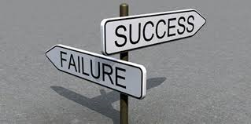
Yatay bütünleşme ise firmanın bazı rakiplerinin mülkiyetini ve denetimini ele geçirme çabası olarak tanımlanabilir.
Migros’un Tansaş’ı, Careefour’un Gima’yı satın alması yatay bütünleşmeye örnek gösterilebilir.

Slide 23
Pazara En iyi Giriş Stratejileri
İşletme yoğun, bütünleştirici veya çeşitlendirici büyüme stratejisini seçtikten sonra aşağıdaki 3 giriş stratejisinden birini veya birkaçını uygulamaya çalışır. Bu stratejiler ;
Ele Geçirme
İçten Gelişme
Başka Firmalarla İşbirliğidir.

Slide 24
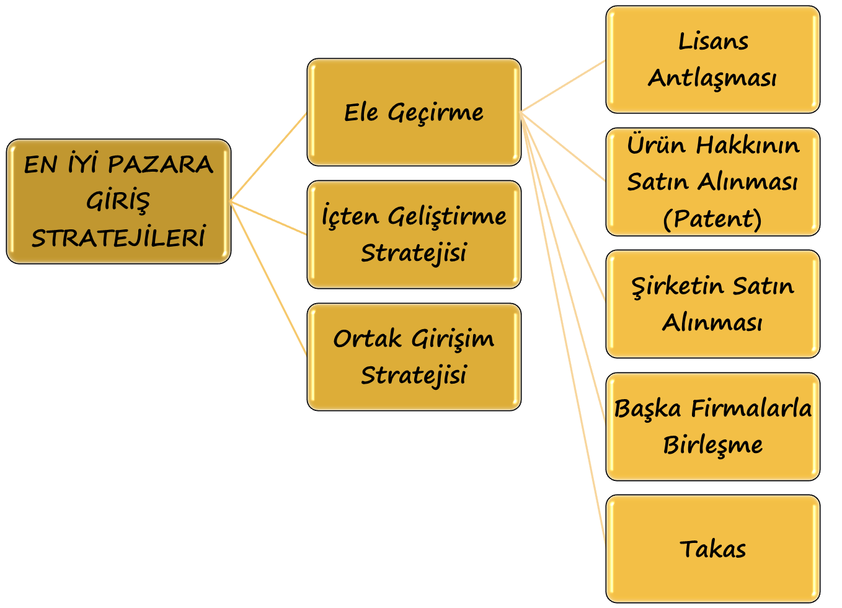

Slide 25
Ele Geçirme Stratejisi
Yoğun bütünleştirici veya konglomeratif büyüme amaçlarıyla bilinmeyen yeni bir pazara girmenin en kolay ve hızlı yolu mevcut bir ürün veya firmanın ele geçirilmesidir.
Bunun için gerekli olan faktörlerden biri firmanın finansal kaynaklarının olması, ikincisi de ele geçirdiği firmayı idare edebileceğine ilişkin güvendir.
Ele geçirme firma için bilgi, kaynak geliştirme ve isim yapma gibi pahalı ve zaman alıcı süreçleri ortadan kaldırır.
Ele geçirmeye Türkiye’de ˝Şirket birleşmeleri, şirket nikahları˝ denilmektedir.
Ele geçirme stratejisinde şu yollar izlenebilir;

Slide 26
1. Lisans Anlaşmaları
İşletme lisans veren firma ile onun ürün veya ürünlerini royalti veya başka türlü bir ödeme karşılığı üretme ve/veya satma konusunda anlaşır. Bu yol bir firma için yeni bir ürünle uğraşmanın en ucuz ve en az riskli yollarından biridir. Ürün kalitesi ve bilinci konusundaki uğraşların büyük bir kısmı zaten lisans veren tarafından önceden geliştirilmiş ve yerleştirilmiştir.

Slide 27
2. Ürün Haklarının Satın Alınması
Firma ürünün geleceğine tam olarak inanıyorsa o ürününün buluşcusundan veya geliştiren firmadan satın almak ister. Hatta hem üretim hem de pazarlama işini üstüne almak isteyebilir veya ürünün üretimi ile ilgilenip, pazarlamasını başkalarına lisans ile verebilir.

Slide 28
3. Şirketin Satın Alınması
Firma faaliyetlerini dengelemek için tek bir ürün yerine başka bir işletme tarafından temsil edilen imalat ve pazarlama kapasitesini ele geçirmeyi isteyebilir. Ele geçiren firma bu işi nakit para karşılığında gerçekleştirirse, buna ele geçirme denilir.
Son yıllarda gelişen ‘Özelleştirme’ akımları sonucunda bazı kamu iktisadi kuruluşları halka veya başka firmalara satılmaktadır.

Slide 29
4. Başka Firmalarla Birleşme
Bu stratejide ele geçiren firma diğer firmanın hisse sentlerini elde ederek firmaya sahip olur. Firma ya da endüstri ya başarılı durumdaki ya da batmakta olan firmayı alıp kurtarma yoluna gidebilir.
Batmakta olan firmayı kurtarma operasyonunun haklılık gerekçesi firma bu işi becerebilecek yönetim ve finansman kaynaklarına sahipse ve kurtarılacak şirketin konusu, ürünleri gelecek vaat ediyorsa geçerlidir.
Bu şartlar sağlanmıyorsa başarılı firmayı almak daha mantıklıdır.

Slide 30
5. Takas
Bir firmanın kendi şirket ürünü ve/ veya markasının başka bir firmanın ürün ve/veya markası ile değiş tokuş edilmesidir.
Koç grubunun, Unilever markası ile yağ ve konserveleri takas etmesi bu strateji için örnektir.

Slide 31
İçten Geliştirme
Birçok işletme içten geliştirme yolunu tercih edebilir. Bunun için başlıca koşullar;
Firmanın yeni endüstri veya yeni ürün hakkında yeterli bilgisinin olması
Yeni endüstriye bir an önce girmek gerekiyorsa veya girmenin fazla avantajları yoksa
Patentler, büyük firmalara özgü ölçek ekonomileri, kapalı- tıkalı girmesi çok zor dağıtım kanalları, rekabete ilişkin yasalar, ağır reklam harcaması gerekliliği, yeterli hammadde ve tedarik kaynaklarının bulunmaması gibi pazara giriş engelleri fazla önemli değilse

Slide 32
4. Ele geçirilecek hiçbir firmanın mevcut olmadığı yepyeni bir iş sahası ortaya çıkmışsa
5. Ele geçirilmek istenen firma adaylarının yüksek fiyat istemeleri, kötü yönetim biçimi, isteksizlik vb. gibi çeşitli nedenlerden dolayı uygun olmaması
6. Firmanın o sahada birinci elden tecrübe kazanmak istemesidir.

Slide 33
İçten geliştirme stratejisinin başarısı tamamen araştırma geliştirmeye dayalı yeni ürün geliştirmeye bağlıdır.
Burada da ya ilk kez piyasaya yeni buluşları bulup, üretip sürme, lideri takip, kopya etme gibi çeşitli yöntem ve yollar izlenebilir.

Slide 34
Ortak Girişim
Yeni bir pazara girmede yeni fırsatları ortak olarak değerlendirmek için bir firmanın başka bir firma ile ortaklığa girişmesidir.
Bu yaklaşım ele geçirme ve içten gelişmenin dezavantajlarına sahip olmadan avantajlarına sahip olmanın yolunu açar.
En önemli avantajı risk paylaşılır ve dolayısıyla ortaklığa giden firmalardan her birinin risk payı azalır.

Slide 35
İkinci bir avantajı ise her iki firmada biri olmaksızın diğerinin yapamayacağı birikim, kaynak ve becerilerini ortaklığa getirir.
Tek dezavantajı ise firmalar kar miktarları büyükse bunu da paylaşmak zorunda kalacaktır.
Bu stratejilerde taraflardan biri finansman kaynağını, üretim- pazarlama bilgisini ve becerisini, öteki taraf ise fiili üretimi, buluşu vb. getirebilir.
Kar/zarar ortaklığı, adi ortaklık şekilleri böyle olabilir.

Slide 36
2) KÜÇÜLME YA DA AYRILMA STRATEJİSİ
Pazarda meydana gelen krizler, dalgalanmalar belirsizlikler zaman zaman firmaları küçülmeye zorlar.
Yani marka sayısı, ürün dizisi sayısı azaltılabilir, işletme faaliyet sürdürdüğü pazarlar arasında kârsız olanlardan çıkabilir, yatırımlar ertelenebilir vb.

Slide 37
Bunlar işletmenin kriz ya da belirsizlik bitinceye kadar hayatta kalabilme ya da bu krizi en az zararla atlatabilme çabalarıdır.
Bir diğer yol, eldeki zayıf, problemli işletmeleri elden çıkarma, tasfiye etme çabalarıdır. Maliyetleri düşürmek ya da mevcut kaynakları daha verimli alanlarda kullanmak için bu zorunludur.

